Slide 1


Slide 2
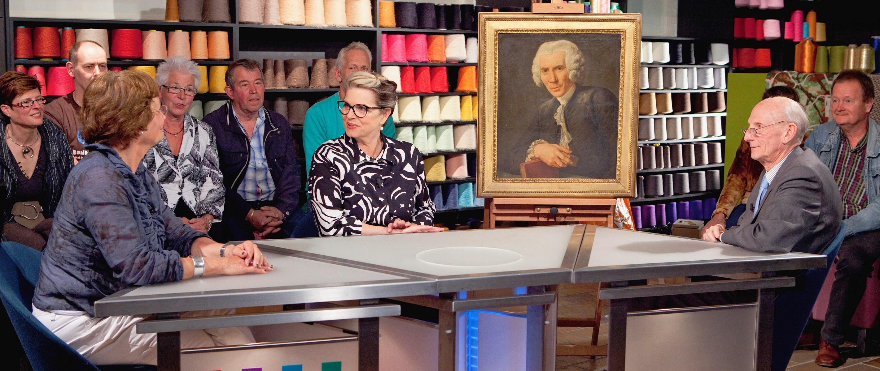

Slide 3
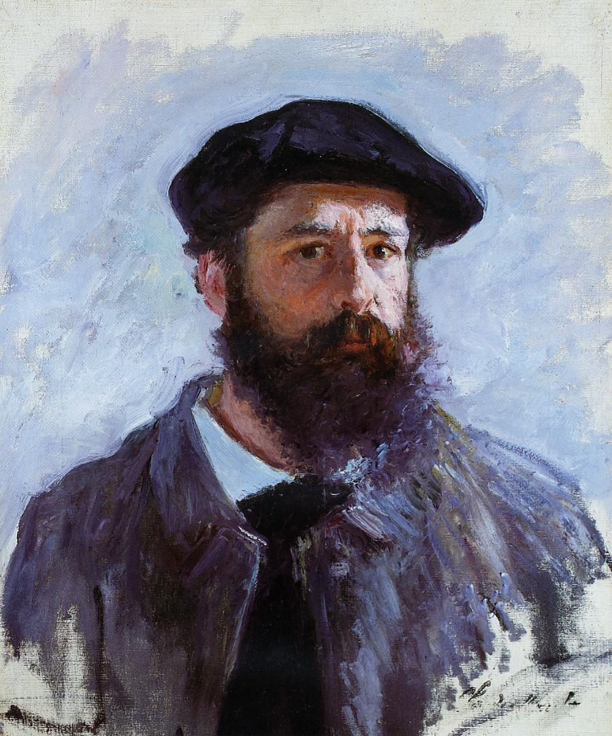
Claude Monet
Zelfportret met baret
1886

Slide 4
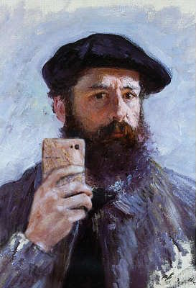

Slide 5
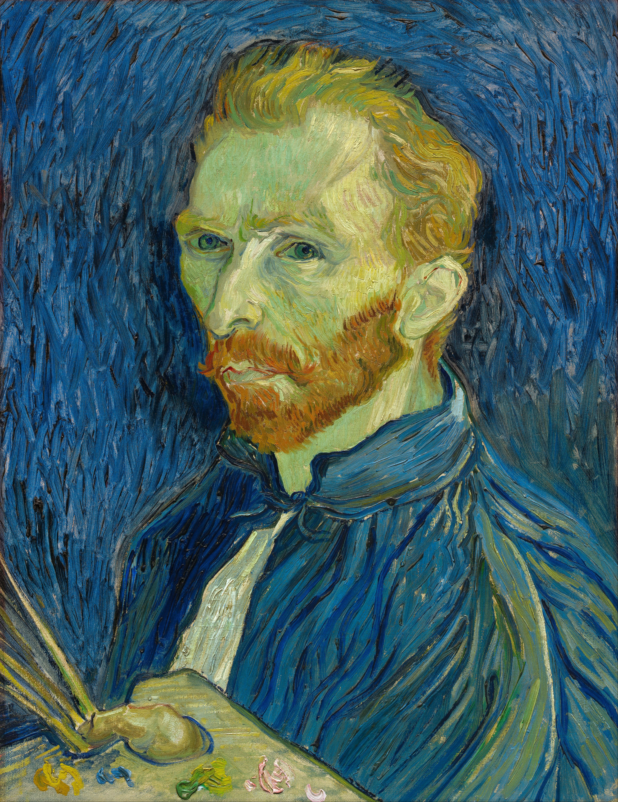
Vincent van Gogh
Zelfportret
1889

Slide 6
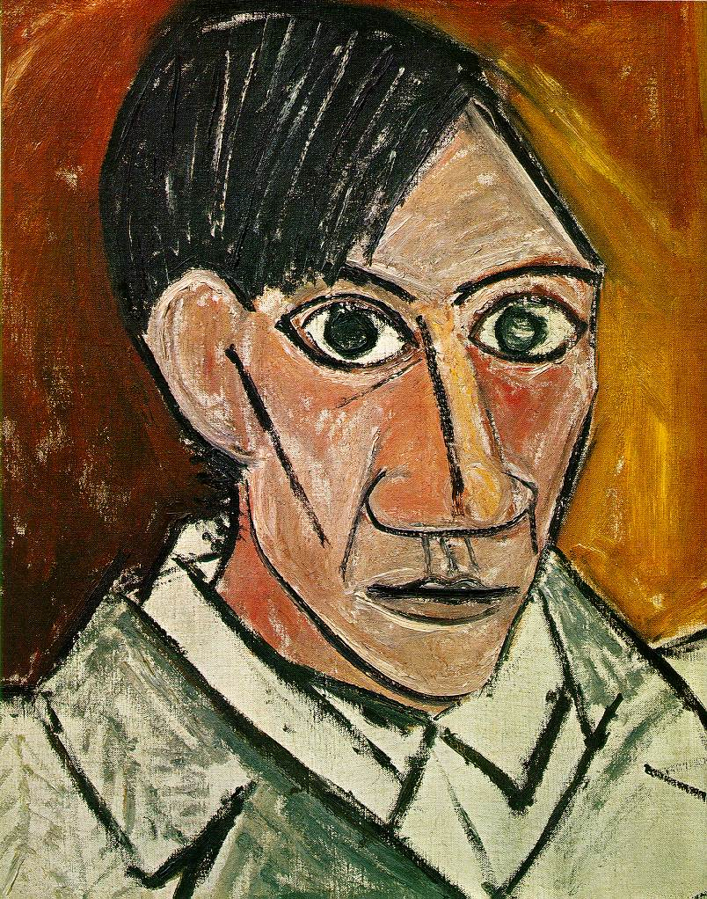
Pablo Picasso
Zelfportret
1907

Slide 8
“ Ze moeten op mij lijken ”

Slide 10
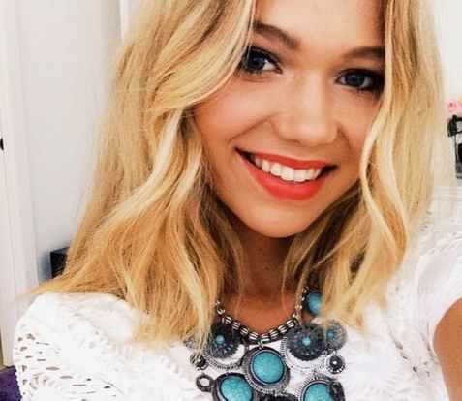

Slide 13
